Slide 1
cooperación urbana internacional
C1: cooperacion entre Ciudades (LA & EU): RIO GRANDE Y ALBACETE
Ángel Prieto Sotos & Andrés M. Dachary
aprieto@ceeialbacete.com & adachary@riograde.gob.ar

Slide 2
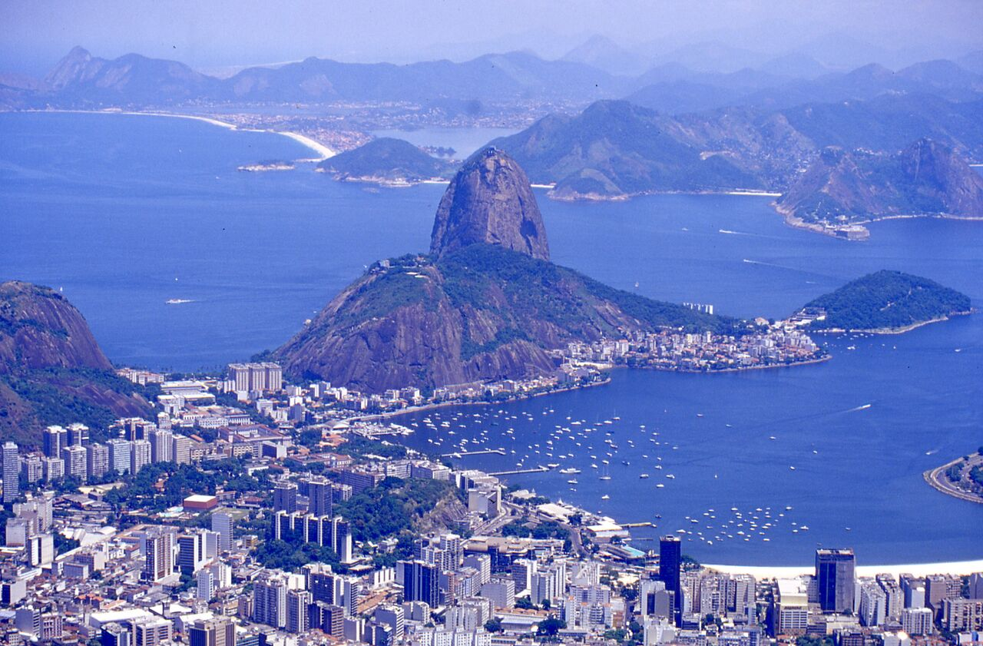
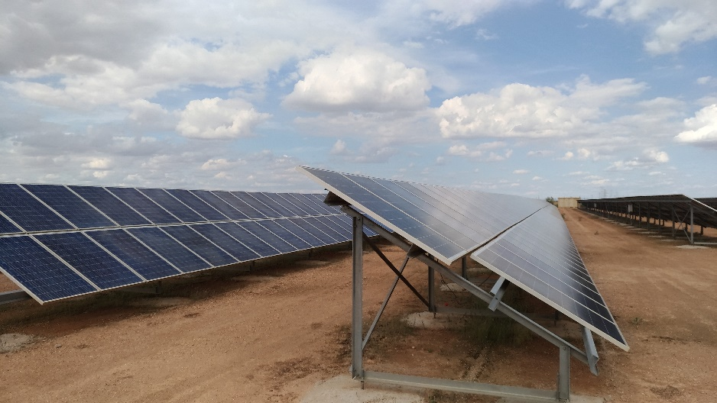
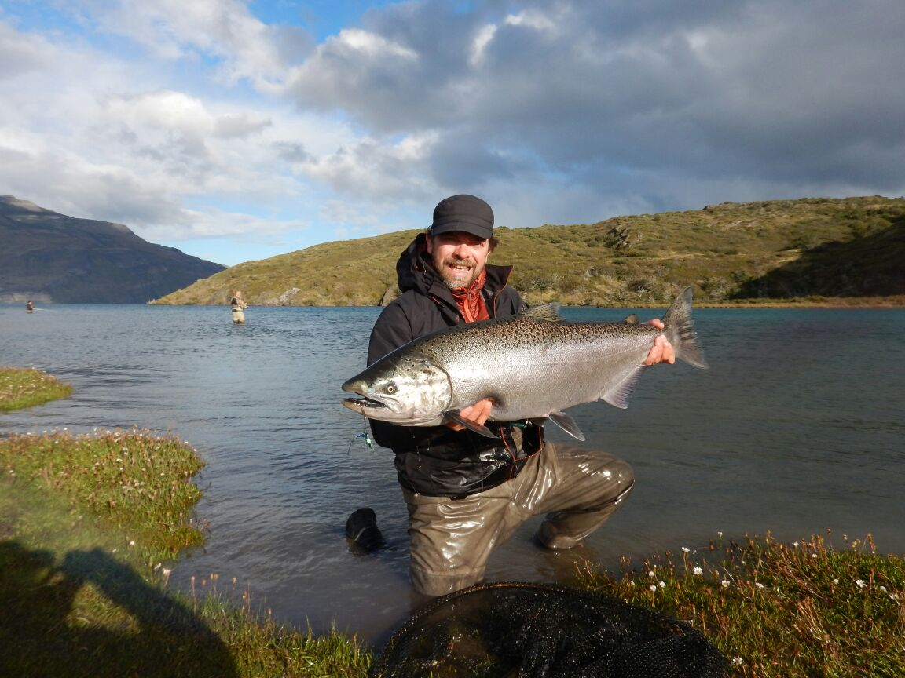
OBJECTIVOS del PLAN DE ACCION
Lograr establecer un sistema para promover el establecimiento de un Centro de Innovación Empresarial en Rio Grande
Objetivos principales:
Internacionalizar las empresas de nuestras ciudades mediante la transferencia know-how potenciando a su vez el desarrollo de la economía local y la generación de empleo.
Resultados e impactos esperados
Establecer el primer Centro de Innovación Empresarial en Argentina en la ciudad de Rio Grande;
Contribuir a la diversificación de la matriz energética de la ciudad;
Aumentar el beneficio económico para la ciudad derivado del turismo para la caza de la perdiz roja en Albacete y la pesca deportiva de la trucha de río en Río Grande.

Slide 3
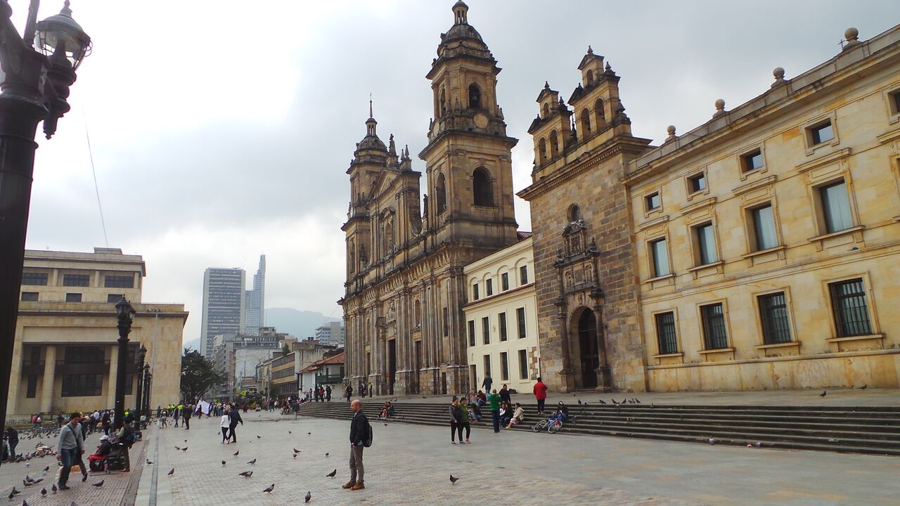
PASOS PRINCIPALES HACIA RESULTADOS
Pasos principales para lograr resultados
CONFORMACION
DE EQUIPOS
DESARROLLO DE INFRAESTRURURA
CERTIFICACION EBN - UE
TRANSFERENCIA DE KNOWHOW
ESTUDIO LOCAL
SOBRE
CAPACIDADES
INSTALADAS Y CONSUMOS
CERTIFICACION EBN - UE
FINANCIAMIENTO
GENERACIÓN
DE UNA
ESTRATEGIA
REGIONAL
DE TURISMO
INTEGRACION
TURISTICA
REGIONAL
DESARROLLO
DE PRODUCTOS
TURISTICOS
REGIONALIZACION
DEL
MODELO

Slide 4
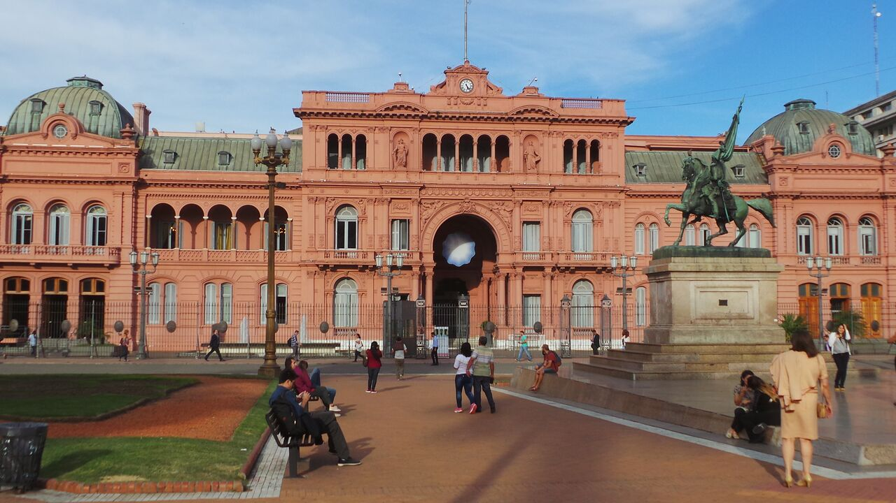
ACCIONES PRINCIPALES
INTERNSHIPS. Extensión del apoyo de PROGRAMA IUC al desarrollo de las fases iniciales de los proyectos identificados durante la realización de las Study visits
Acceso a alternativas de FINANCIAMIENTO externo.
INTERNACIONALIZACIÓN y VINCULACIÓN de actores locales no estatales.

Slide 5
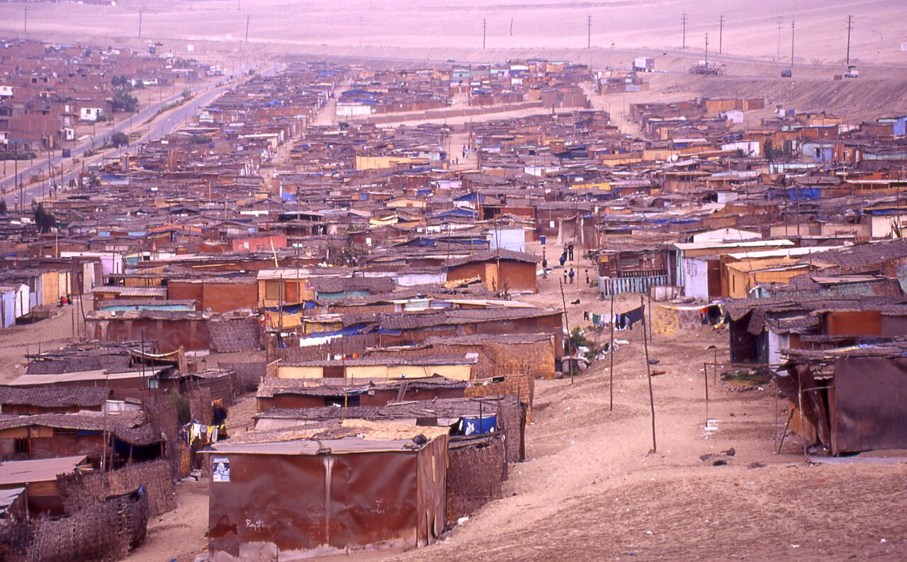
Fuentes de financiamiento
Proyectos | Gobierno Local | Gobierno Regional | Gobierno Nacional | Sector privado | Cooperación Internacional
1 | € 61.900 |  |  |  | € 8.100
2 | € 12.900 (€500.000) |  |  |  | € 8.100 (€500.000)
3 |  |  |  |  | € 8.000
Totales | € 74.800 (€500.000) |  |  |  | € 24.200 (€500.000)

Slide 6
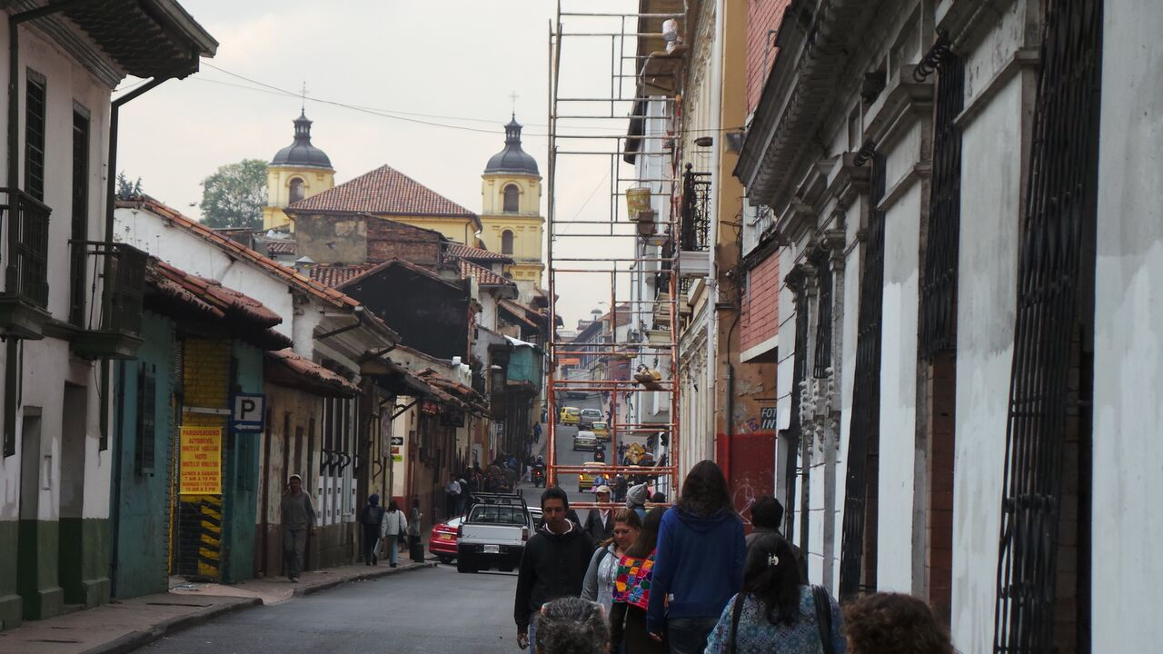
Cronograma global
PASOS | 2018 | 2019 | 2020
PREPARACIÓN
BUSQUEDA DE FONDOS
APROBACIÓN DE FONDOS
IMPLEMENTACIÓN
NOV ´18 INTERNSHIPS A
LLEVARSE A CABO EN LA CIUDAD DE RIO GRANDE
EL SUBCOMPONENTE DE ENERGIAS VERDES ES EL MAS CRITICO EN ESTE ASPECTO
PLAZO MAXIMO PARA APROBACION ´JUN 19
BIC. PREVÉ CERTIFICACION EN MAYO´19
E.RENOVABLES CONDICIONADO A ACCESO A FINANCIAMIENTO EXTERNO
TURISMO JUL´19

Slide 7
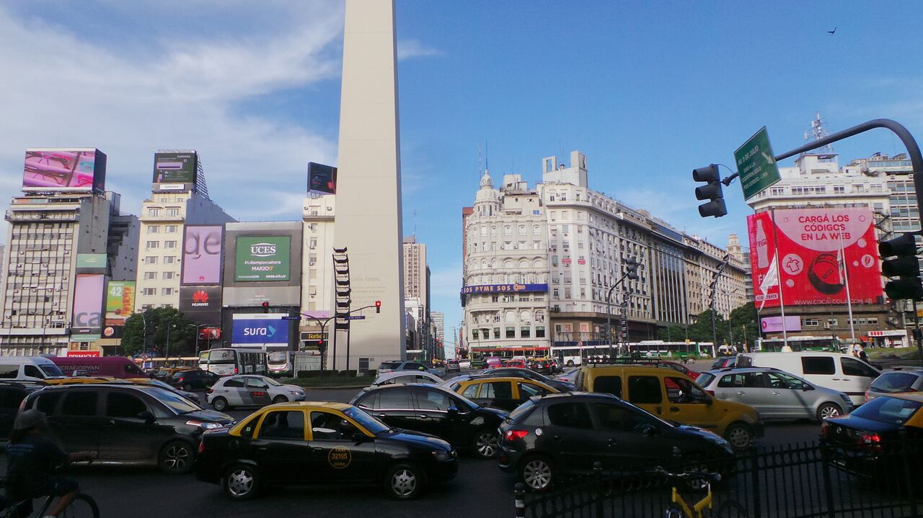
lecciones aprendidas
INTERNACIONALIZACIÓN DE CIUDADES
COMO CONDICIÓN NECESARIA PARA EL
LOGRO DE LOS ACTUALES DESAFIOS DE GESTIÓN
ACIERTO EN LA ESTRATEGIA DE FORMULACIÓN DE
PAIRINGS POR CONDICIONES DEMOGRAFICAS E INTERESES
COMUNES.
POTENCIACIÓN DE LA COLABORARCIÓN PÚBLICO – PRIVADA
EN LOS PROGRAMA DE COOPERACIÓN ENTRE CIUDADES
REPENSAR MODELOS DE GESTIÓN QUE GARANTICEN
LA SOSTENIBILIDAD TOTAL DE LAS POLITICAS PUBLICAS

Slide 8
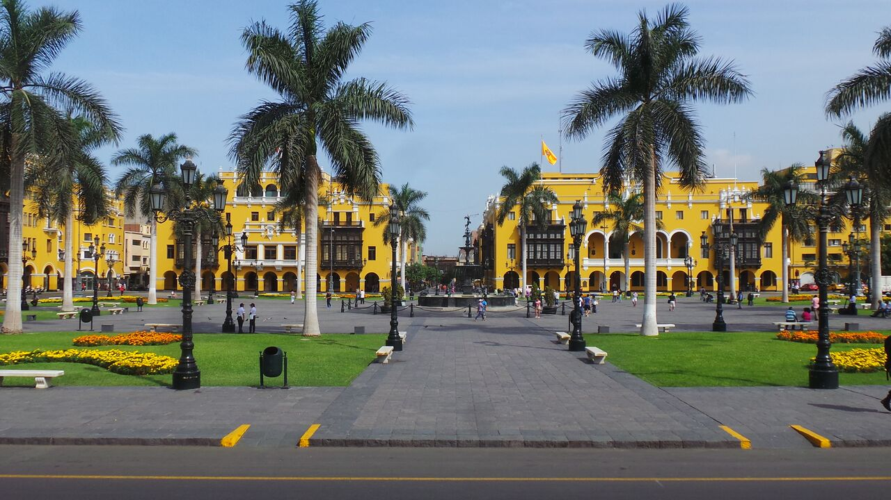
Conclusion y recomendaciones
Conclusion y recomendaciones
IUC PROGRAM HA SIDO UNA INMEJORABLE EXPERIENCIA PARA NUESTRAS CIUDADES PROPONIENDO NUEVAS ESTRATEGIAS PARA EL CUMPLIMIENTO DE LA AGENDA DE DESARROLLO SOSTENIBLE EN UN CONTEXTO LATINOAMERICANO DE DESCENTRALIZACION ADMINITRATIVA/FUNCTIONAL.
REPENSAR EL ROL DE LOS PAIRING MANAGERS EN TÉRMINOS CUALI-CUANTITATIVOS FAVORECIENDO UN ENFOQUE ORIENTADO A RESULTADOS.

Slide 9
Albacete (ESP) – Río Grande (ARG)

